Slide 1

YELP & GOOGLE MAPS REVIEWS AND RECOMMENDATIONS
Facundo Blanco | Kensit Cortes | Rafael Miranda | José Efraín Pazos | Juan Carlos Sánchez

Slide 2
CONTENIDO
01. Introducción
02. Objetivos
03. Alcance
04. KPI´s
07. Análisis/EDA
05. Stack tecnológico
06. Metodología
de trabajo
08. Equipo de
trabajo

Slide 3

ACERCA DEL PROYECTO
Como consultores, analizamos datos de Yelp y Google Maps para entender las preferencias del consumidor en el mercado de restaurantes de las principales ciudades turísticas de EE. UU. Nuestro objetivo es ayudar a nuestro cliente, un grupo de empresas de restaurantes, a optimizar sus estrategias comerciales y mejorar la experiencia del cliente.

Slide 4
OBJETIVOS
General
Específicos
Crear un sistema de gestión de datos eficiente para recopilar información de fuentes como Yelp, facilitando la creación de un DataWarehouse robusto. Este sistema permitirá analizar las opiniones de usuarios en restaurantes de Estados Unidos y desplegar un modelo de machine learning para recomendaciones
Recopilar, limpiar y estructurar los datos de diversas fuentes como Yelp y Google Maps
Diseñar e implementar un DataWarehouse
Realizar un dashboard intuitivo e interactivo

Slide 5
ALCANCE DEL PROYECTO
Temporal
Recursos
6 semanas, con duración de los sprint de 2 semanas
Data Scientist
Data Engineer
Data Analyst
Entregables
Geográfico
Infraestructura del DataWarehouse
Dashboard
Modelo de Machine Learning
Documentación
Restaurantes de las 5 ciudades con mayor tasa de turismo de Estados Unidos

Slide 6
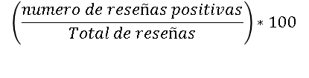

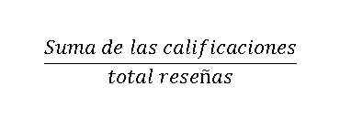
KPI's
Aumentar el índice de satisfacción un 10% en 6 meses
Índice de Satisfacción del cliente
Aumentar la tasa de retención un 5% en 1 año
Tasa de retención de clientes
Aumentar la valoración promedio 5 puntos en 1 año
Valoración promedio de las reseñas

Slide 7

REPOSITORIO DE GITHUB
https://github.com/FacuSB/PF_Grupal

Slide 8














STACK TECNOLÓGICO
Deploy
Modelo de ML
Visualización
Consultas
Arquitectura WEB
Lenguaje y librerías
Entorno
Control de versiones

Slide 9

METODOLOGÍA Y DISEÑO DETALLADO
Sprint planning
Comienzo el sprint
del Scrum
Daily Stand up
Sprint review

Slide 10
ANÁLISIS PRELIMINAR DE LOS DATOS
01 Validación de Datos: Los datos, parecen precisos pero desactualizados hasta 2022, se tomarán datos de 2009 a 2018 en Yelp para ser más consistente, Google no cuenta con fechas, se extraerán de la api de googlemaps.
02 Completitud: Los datos de Yelp y Google requieren limpieza debido a columnas repetidas y vacías. Muchos datos no son relevantes para el análisis posterior y pueden descartarse.
03 Consistencia: Es difícil encontrar paridad entre los datasets de Google y Yelp, pero hay coincidencias. Los datos se pueden emparejar a través de las columnas ‘name’ o las coordenadas. Yelp empareja datos a través de ‘business_id’ o ‘user_id’, y Google a través de ‘gmap_id’.
04 Unicidad: Existen bastantes registros duplicados. Esto se tendrá que limpiar con una función para eliminar los registros duplicados de todos los datasets que se van a utilizar más adelante.
05 Relevancia: Estamos evaluando qué datos descartar para nuestro producto final. La decisión se tomará más adelante para evitar eliminar datos relevantes prematuramente, permitiendo mantener la flexibilidad.

Slide 11
EDA – Variable y Nulos
Características | Restaurantes | Cantidad de Estrellas | Tipo de Comentario | Ciudad
Tipo | Cualitativa Nominal | Cuantitativa Continua | Cualitativa Nominal | Cualitativa Nominal
Valores | 60,319 | De 1 a 5 | Useful, cool or funny | Nashville, Reno, etc. (1,416)
Valores faltantes y/o nulos
Columnas sin duplicados
De los dataset reviews [1’,000,000] y business
State
Attributes
Categories
Hours
Review_id

Slide 12


EDA - Metadatos
Google maps
Yelp
Business. pkl
Información del negocio
Tiene 11 archivos, de información como localización, latitud, longitud, precio, etc.
Meta Sitios
Review. json
Reseña completa de usuario a negocio
User. parquet
Datos usuario y otros
Tiene 51 carpetas, 1 por cada estado, se puede ver, usuario, nombre, texto, etc.
Review estados
Checkin.json
Registros del negocio
Tip.json
Reseñas cortas de sugerencias

Slide 13
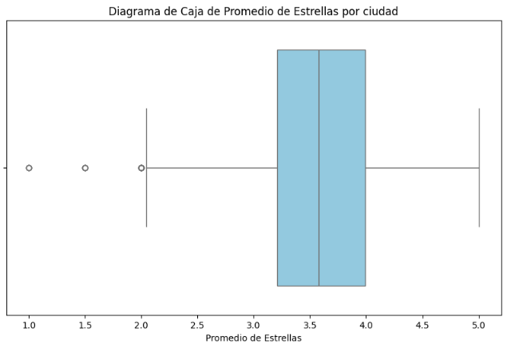
OUTLIERS
Boone = 2.0
Camby = 2.0
Caseyville = 1.5
Crum Lynne =1.0
Drexel = 1.0
Evesham Township = 2.0
…………

Slide 14
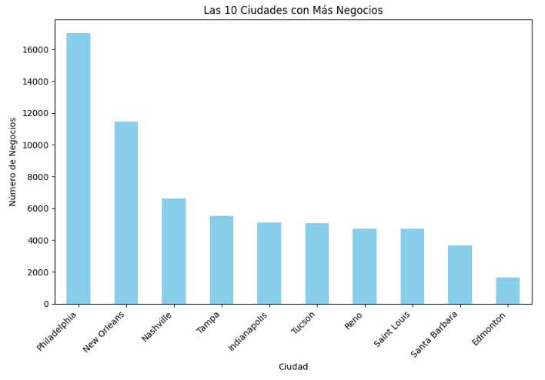
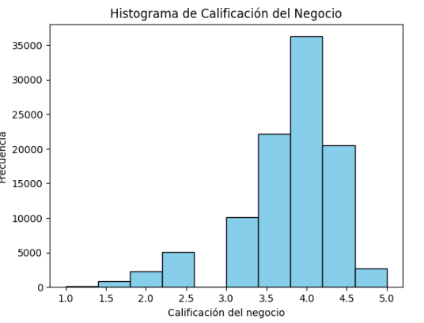
EDA - Distribuciones

Slide 15
EDA
Características | Restaurantes | Cantidad de Estrellas | Tipo de Comentario | Ciudad
Tipo | Cualitativa Nominal | Cuantitativa Continua | Cualitativa Nominal | Cualitativa Nominal
Valores | 60,319 | De 1 a 5 | Useful, cool or funny | Nashville, Reno, etc. (1,416)
Valores faltantes y/o nulos
Columnas sin duplicados
De los dataset reviews [1’,000,000] y business
State
Attributes
Categories
Hours
Review_id

Slide 16
NUESTRO EQUIPO
Facundo Blanco
Juan Carlos Sánchez
Rafael Miranda
Data Engineer
Data Engineer
Data Analyst
José Efraín Pazos
Kensit Cortes
Data Scientist
Data Analyst

Slide 17
GRACIAS
POR SU ATENCIÓN

